Slide 1

Programa EDC-II
Actividad 145
“Crear censo de detallistas del territorio e identificar los detallistas a prospectar."
Representaciones industria motrices, s.a. de c.v.
Guadalupe Victoria No. 940, Veracruz, Ver. C.P. 91897
Teléfono: 01 (229) 934 9508 – www.rimsa.info

Slide 2
Objetivo: Detectar nuevas oportunidades para generar nuevos negocios buscando incrementar la rentabilidad.
Indicadores del Negocio
RIMSA vs. Competencia
Enero - Diciembre 2015 | Enero - Mayo 2016
Cobertura | 2015 |  | 2016 |  | Dif. 2016 vs. 2015
 | N | % | N | %
Exclusivo JCI | 155 | 72.8% | 198 | 80.5% | +7.7%
Mixto JCI | 58 | 27.2% | 48 | 19.5% | -7.7%
Total Negocios | 213 | 100.0% | 246 | 100.0% | +15.49%

Slide 3
Presencia
Enero - Diciembre 2015 | Enero - Mayo 2016
Presencia | 2015 |  | 2016 |  | Dif. 2016 vs. 2015
 | N | % | N | %
LTH | 155 | 72.8% | 204 | 82.9% | +10.1%
AMERICA | 81 | 38.0% | 94 | 38.2% | +0.2%
HIC TEC | 63 | 29.6% | 73 | 29.7% | +0.1%
TAXI | 32 | 15.0% | 50 | 20.3% | +5.3%
CRONOS | 28 | 13.1% | 43 | 17.5% | +4.4%
ESPECIALES | 21 | 9.9% | 29 | 11.8% | +1.9%
OPTIMA | 27 | 12.7% | 23 | 9.3% | -3.4%
AGM | 7 | 3.3% | 8 | 3.3% | 0%
SUV | 4 | 1.9% | 5 | 2.0% | +0.1%
HEYVY DUTY | 1 | 0.5% | 2 | 0.8% | +0.3%
FUL POWER | 1 | 0.5% | 2 | 0.8% | +0.3%
DINER | 1 | 0.5% | 1 | 0.4% | -0.1%
BASE | 213 | 100% | 246 | 115 % | +15.49%

Slide 5
Competencia
Enero - Diciembre 2015 | Enero - Mayo 2016
Presencia | 2015 |  | 2016 |  | Dif. 2016 vs. 2015
 | N | % | N | %
GONHER | 23 | 10.8% | 21 | 8.5% | -2.3%
CALE | 10 | 4.7% | 9 | 3.7% | -1%
DURACELL | 12 | 5.6% | 9 | 3.7% | -1.9%
OMEGA | 10 | 4.7% | 10 | 4.1% | -0.6%
NAPA | 5 | 2.3% | 7 | 2.8% | +0.5%
AC DELCO | 6 | 2.8% | 5 | 2.0% | -0.8%
MOTORCRAFT | 4 | 1.9% | 3 | 1.2% | -0.7%
VOLTAR | 1 | 0.5% | 2 | 0.8% | +0.3%
BASE | 58 | 100% | 48 | 82.75% | -17.25%

Slide 7
Tipo de Negocios
Enero - Mayo 2016
Tipo de Negocio | Cant. | Part.
Refaccionaras | 173 | 69%
Taller Mecánico | 26 | 10%
Consumo | 42 | 17%
Taller Eléctrico | 5 | 2%
Centro de Servicio LTH | 3 | 1%
Total Clientes | 249

Slide 8
Participación
Enero - Mayo 2016
Producto | Negocios | % Participación
Batería | 249 | 100%
Moto-Bateria | 138 | 56%
Filtros | 147 | 59%
Lubricantes | 128 | 51%
Total Negocios |  | 249

Slide 9
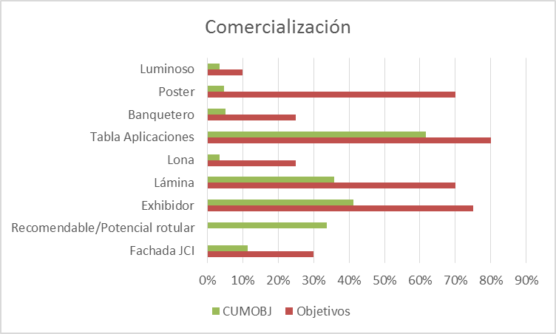
Comercialización

Slide 10
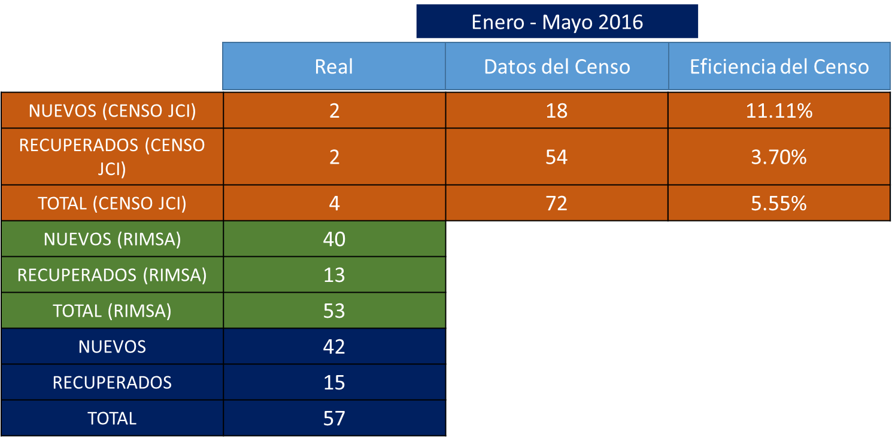
Clientes Nuevos y Recuperados

Slide 11
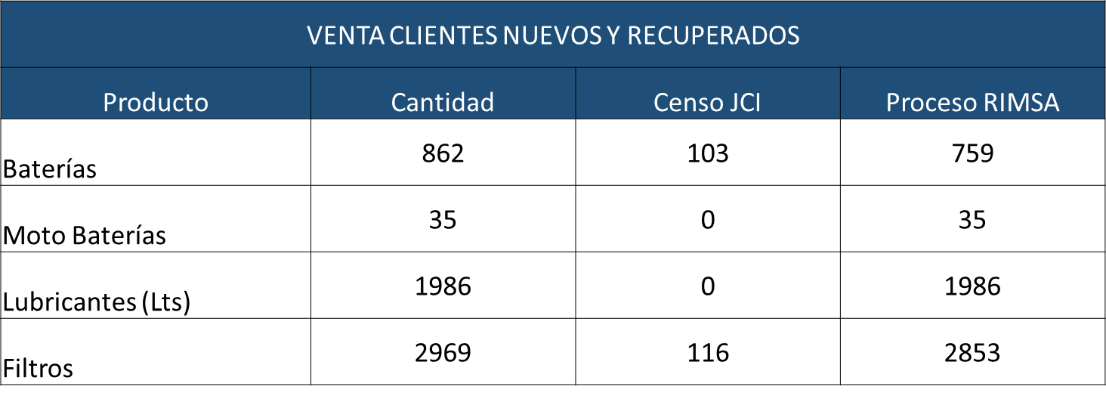
Prospección de Clientes Nuevos y Recuperados en Veracruz.

